Slide 1

STEGANOGRAFIJA Implementacija DWT algoritma za skrivanje zvučnih snimaka u rasterskoj slici
Mentor: prof.dr Bratislav predić
Student: Milan Grujev 1137

Slide 2



SADRŽAJ
STEGANOGRAFIJA
IMPLEMENTACIJA DWT ALGORITMA
ZAKLJUČAK

Slide 3
STEGANOGRAFIJA
Steganografija je naučna disciplina koja se bavi prikrivenom razmenom informacija.
Kod kriptografije se tajnost postiže modifikacijom poruke, dok se kod steganografije tajnost poruke postiže njenim skrivanjem.

Slide 4
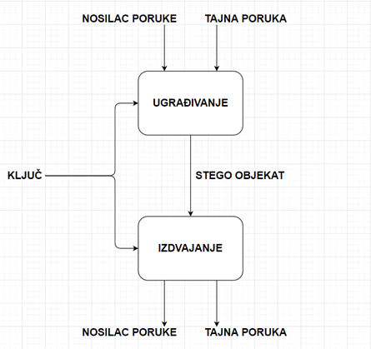
STEGANOGRAFIJA
Osnovni princip steganografije je tajna razmena informacija korišćenjem nekog medija tako da poruka ne privlači pažnju na sebe, odnosno nije vidljivo prisustvo poruke na prvi pogled.

Slide 5
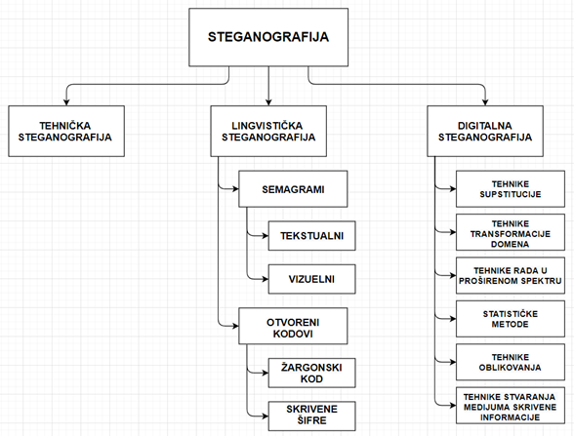
TIPOVI STEGANOGRAFIJE

Slide 6
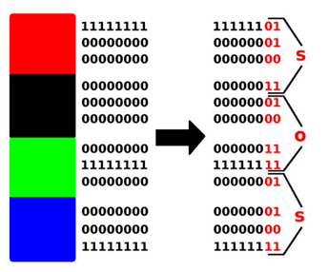
TEHNIKE SUPSTITUCIJE
Kod ovih tehnika digitalne steganografije, suvišni delovi nosioca poruke se koriste za ubacivanje tajne informacije.

Slide 7
TEHNIKE TRANSFORMACIJE DOMENA
Steganografske tehnike transformacije domena koriste matematičke funkcije za skrivanje podataka unutar medijuma (najčešće fotografije). Modifikacijom se prelazi u frekventni domen i onda se vrši ugrađivanje poruke. Najpoznatije transformacije su DCT, DFT i DWT.

Slide 8
TEHNIKE DIGITALNE STEGANOGRAFIJE
TEHNIKE RADA U PROŠIRENOM SPEKTRU
STATISTIČKE METODE
TEHNIKE OBLIKOVANJA
TEHNIKE STVARANJA MEDIJUMA SKRIVENE INFORMACIJE

Slide 9
IMPLEMENTACIJA DWT ALGORITMA
Tehnike digitalne steganografije koje koriste DWT algoritam baziraju se na upotrebi diskretne talasne transformacije u kombinaciji sa LSB algoritmom. Koraci u implementaciji ovog algoritma su sledeći:
1. Učitavanje slike i audio-snimka
2. Primena diskretne talasne transformacije nad slikom
3. Ugrađivanje audio-snimka u sliku primenom LSB algoritma
4. Primena inverzne diskretne talasne transformacije nad slikom sa ugrađenim snimkom

Slide 10
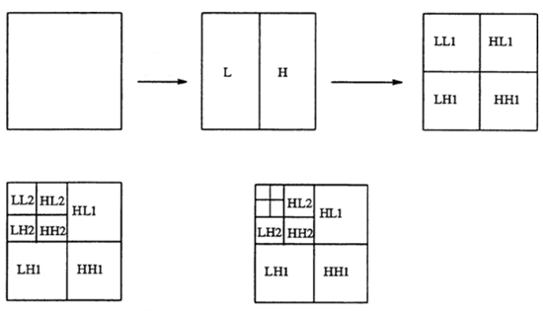
IMPLEMENTACIJA DWT ALGORITMA

Slide 11
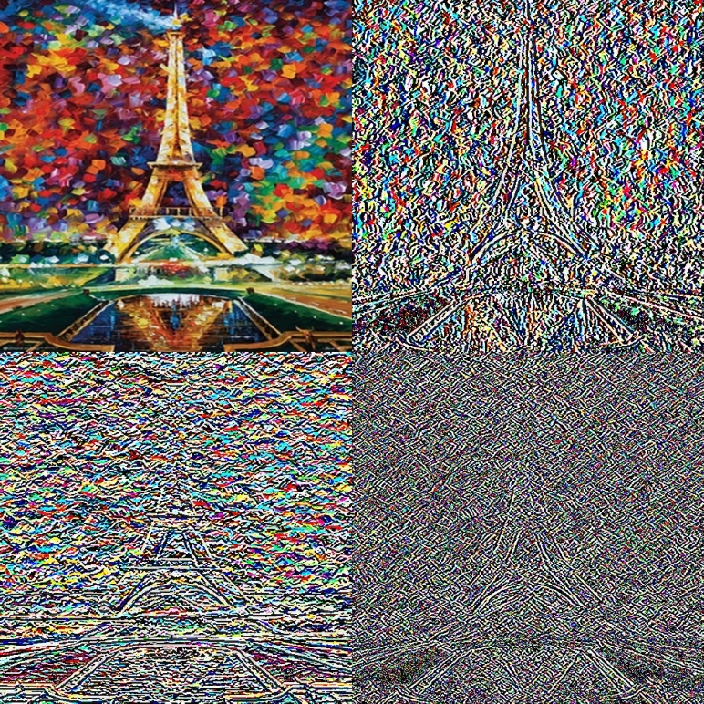
IMPLEMENTACIJA DWT ALGORITMA

Slide 12
EVALUACIONE MERE
PSNR (engl. Peak signal-to-noise ratio) predstavlja odnos maksimalne moguće vrednosti (snage) signala i snage šuma koji utiče na kvalitet njegove reprezentaciije. Budući da mnogi signali imaju veoma širok dinamički opseg (odnos između najveće i najmanje moguće vrednosti), PSNR se izražava kroz logaritamsku skalu decibela.

Slide 13
EVALUACIONE MERE
SSIM (engl. Structural Similarity Index) ili indeks strukturne sličnosti je perceptivna mera koja kvantifikuje degradaciju kvaliteta slike uzrokovanu obradom kao što je kompresija podataka ili gubicima u prenosu podataka. To je potpuno referentna mera koja zahteva dve slike istog kadra, referentnu sliku (original) i obrađenu sliku.

Slide 14


EVALUACIONE MERE
PSRN = 33 SSIM = 87,85

Slide 15
ZAKLJUČAK
Glavni cilj steganografije je da prisustvo tajne poruke ostane neotkriveno.
Implementacija DWT algoritma koja je prikazana u radu daje veoma dobre rezultate.

Slide 16
HVALA NA PAŽNJI!

